Slide 2
Importante
Sempre faça uma cópia da página da página (slide) para editar, assim você terá salvo tudo o que já fez.
Utilize os elementos dessa apresentação ou que estão na apresentação de “Template STORIES GJ+”.
Esses elementos já estão configurados e com a fonte certa.
Utilize ícones finos, com traços mais simples.
Mantenha o layout clean.
Siga as regras do Manual da Marca GJ+.
Utilize a fonte “Changa” para títulos e a fonte “Roboto” para parágrafos.
Alguns triângulos estão soltos na arte, você pode usá-los sobre outros elementos para criar a ideia de profundidade no layout.

Slide 3
Sede
Mantenha a proporção do nome da sede em relação ao logo.
NOME DA SEDE
NOME DA SEDE
NOME DA SEDE

Slide 4
NOME DA SEDE

Slide 5
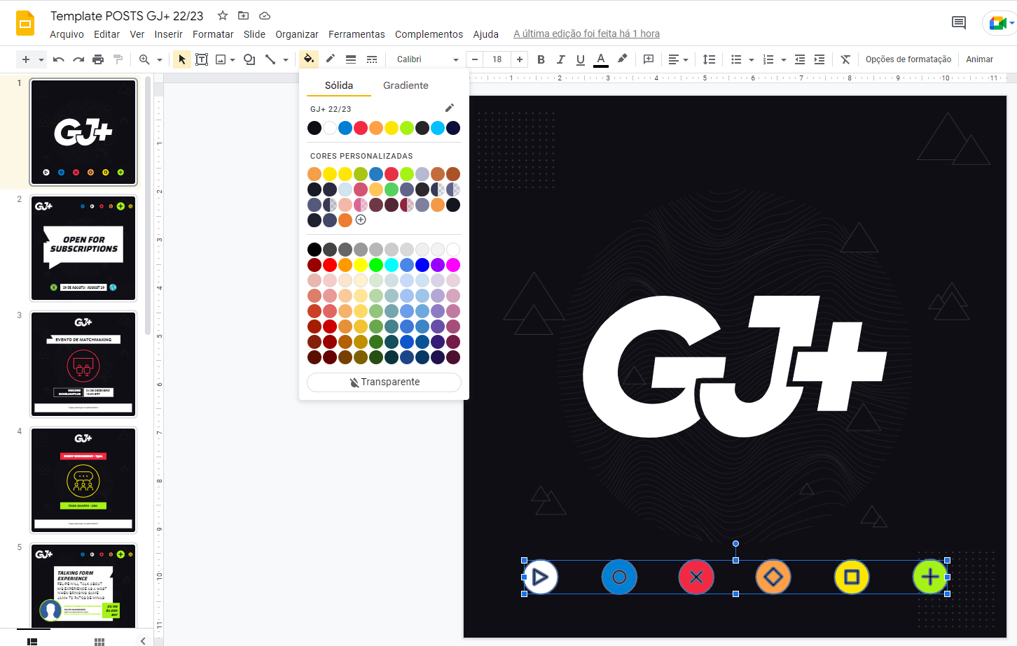
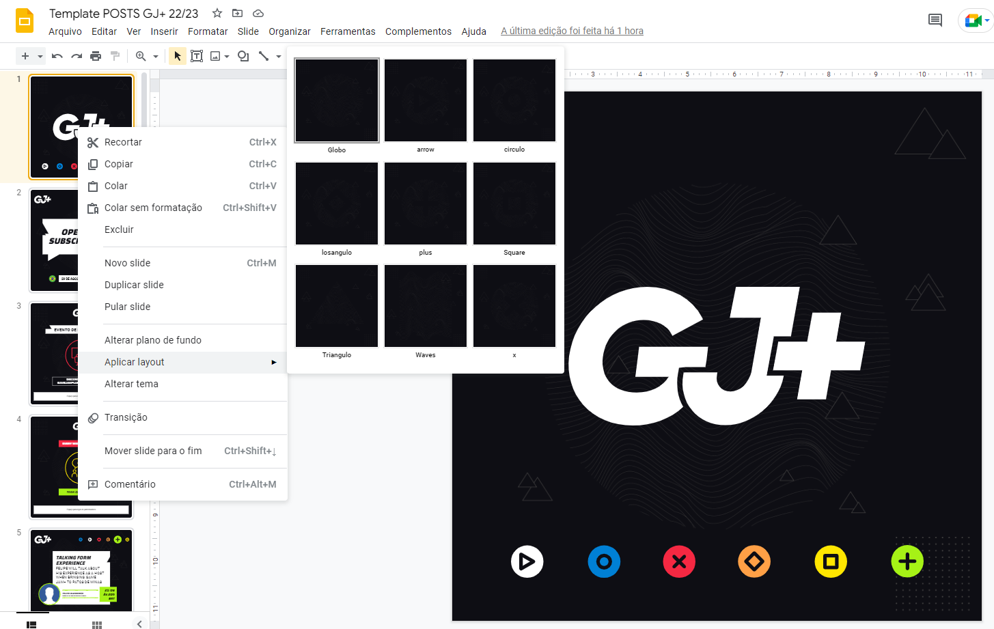
Paleta de cores e Layout
As cores da marca estão cadastradas na primeira linha, como mostramos acima. Você pode alterar os elementos adicionados ao template e as fontes.
Não utilize outras cores.
Para alterar o background do slide, clique com o botão direito do mouse no slide, vá em “Aplicar Layout” e escolha um dos disponíveis.

Slide 6


INSCRIÇÕES ABERTAS
29 DE AGOSTO

Slide 7
EVENTO DE MATCHMAKING
DISCORD
GAMEJAMPLUS
04 DE DEZEMBRO
10:00 BRT
Espaço para logos de patrocinadores.

Slide 8
EVERY WEDNESDAY - 7pm
TODA QUARTA - 19h
Espaço para logos de patrocinadores.

Slide 9

TALKING FORM
EXPERIENCE
FELIPE WILL TALK ABOUT HIS EXPERIENCE AS A HOST WHEN BRINGING GAME JAM+ TO PATOS DE MINAS
21/06
ás 20h
BRT
FELIPE ALVARENGA
PATOS DE MINAS ORGANIZER, BRAZIL
Espaço para logos de patrocinadores.

Slide 10
SEMIFINAIS BRAZIL
HOSTS:
LÉO MENDES (BRAZIL)
PEDRO ZAMBON (BRAZIL)
DISCORD
GAMEJAMPLUS
04 DE DEZEMBRO
10:00 BRT
Espaço para logos de patrocinadores.

Slide 11
AJUDE A GAMEJAMPLUS A FICAR MAIS COLORIDA.
CONCURSO CULTURAL
ARRASTE PARA SABER MAIS
Espaço para logos de patrocinadores.

Slide 12
NEW ORGANIZER
CONFIRMED
FELIPE ALVARENGA
PATOS DE MINAS ORGANIZER, BRAZIL
Espaço para logos de patrocinadores.

Slide 13
ATTENTION TO THE DATES!
SEPTEMBER 1
OPEN FOR REGISTRATION
SEPTEMBER 27
WARM-UP GJ+
OCTOBER 8
1ST STAGE GJ+ 21/22
Espaço para logos de patrocinadores.

Slide 14

HOLLOW KNIGHT
5th ANNIVERSARY
SWIPE TO CHECK SOME CURIOSITIES ABOUT THE GAME
Espaço para logos de patrocinadores.

